Slide 1

深度學習挑戰 – 實作天氣數據
黃熠程
2022/02/01

Slide 2

LV5: 完成一個下雨預測專案
LV4: 認識Keras
LV3: 認識深度學習
LV2: 認識Python
LV1: 認識AI

Slide 3
歸類0與1
有任意數目的0~1的數字，小於1的歸類為class 0，大於1的歸類為 class 1
例如 0.123 為 class 0
1.256 為 class 1
99% class 0
0.123
深度學習模型
1% class 1
1% class 0
1.256
深度學習模型
99% class 1

Slide 4
Step1 : define model
Step2 : define Loss
Step3 : Pick the best model
Input Layer
activate
?% class 1
Target 1
x
…
…
?% class 2
Target 2
Label
訓練資料
測試資料
訓練資料
測試資料
Hidden Layer
Output Layer

Slide 5


Use Keras 2.X
Step1 : define model
x
…
Input Layer
activate
…
…
Hidden Layer
?%
?%
Output Layer

Slide 6


Configure model
Step2 : define Loss
Training model
Step3 : Pick the best model
Evaluate model
Use model

Slide 7
Using Colab to check Keras API in classification problem
AIWorkshop0401
AIWorkshop0402

Slide 8
LV5: 完成一個下雨預測專案
LV4: 認識Keras
LV3: 認識深度學習
LV2: 認識Python
LV1: 認識AI

Slide 9
Check our weather data
Min & Max Temp: 最高最低溫
Rainfall: 雨量
Evaporation: 蒸發量
Sunshine: 日照量
WindDir & speed:風向 & 風速
Humidity: 濕度
Pressure: 氣壓
Cloud: 雲量
RainToday & Label: true=1, false = 0

Slide 10
下雨0與1，0為不下雨，1為下雨
氣壓
?% class 0
深度學習模型
氣溫
?% class 1
…

Slide 11
Step1 : define model
Step2 : define Loss
Step3 : Pick the best model
Input Layer
activate
?% class 1
Target 1
氣溫
…
濕度
…
?% class 2
Target 2
…
Label
訓練資料
測試資料
訓練資料
測試資料
Hidden Layer
Output Layer

Slide 12
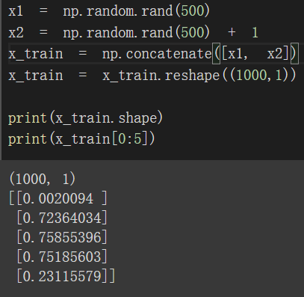
還記得數字0與1的分類模型…
Python 矩陣
特徵
第一筆資料
Var1: 0.00
第二筆資料
Var2: 0.72
第三筆資料
Var3: 0.76
第四筆資料
Var4: 0.75
第五筆資料
Var5: 0.23
…
Row
…
Column

Slide 13
Python 矩陣
氣溫
氣壓
…
第一筆資料
24.7
1009
…
第二筆資料
27
1000
…
第三筆資料
25
1010
…
第四筆資料
23
1015
…
Row
第五筆資料
31
996
…
…
…
…
…
Column
Like the excell data !!

Slide 14
程式流程
引入原始資料
轉成Numpy array
分成測試/訓練資料
深度學習模型

Slide 15
Using Colab to test weather classification problem
AIWorkshop0403
AIWorkshop0404

Slide 16
更多挑戰
AIWorkshop0405
Regression 預測氣溫
氣壓
深度學習模型
氣溫
濕度
…

